Slide 1


Introduction au text mining
Mehdi Miah
20 février 2018

Slide 2
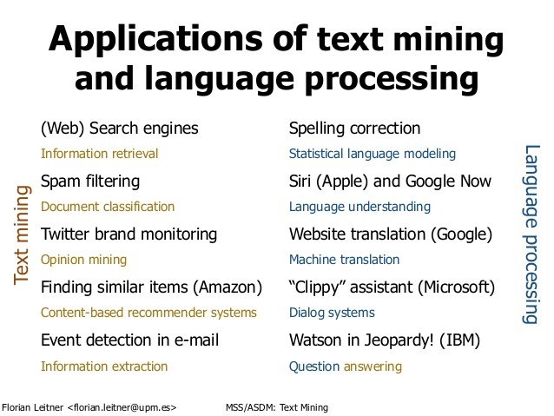

INTRODUCTION
Analyse textuelle (text mining) : vise à extraire de l’information à partir de données textuelles (document, paragraphe, phrase, mots, caractères, …)
Analyse sémantique / traitement du langage naturel (natural language processing – NLP) : va plus loin dans la compréhension du message
Sujet de cette présentation
Données non structurées !
/34
Notes:
Il y a deux grands domaines autour de l’analyse des documents textuels. Le premier, le text mining, vise à extraire de l’information à partir de texte ; le second, le traitement du langage naturel cherche à comprendre le sens du document.
Ici, nous ne traiterons que de l’analyse textuelle.
Parmi les champs d’applications, nous pouvons en citer plusieurs.
Il faut faire attention à la nature des documents : ce ne sont pas des datasets structurés ! Il faut donc les traiter d’une autre manière (le pré-processing).

Slide 3
PLAN
Contexte et objectifs :
Porter sur l’analyse textuelle
Structurer les données
Décrire les unités textuelles (mots, documents, corpus) sous la forme de vecteurs numériques (vector space representation)
Une fois que les textes seront représentés sous forme vectorielle, on pourra employer les techniques classiques de data mining et de machine learning
Plan :
Pré-processing des données
Méthodes
TF-IDF
LSA
Words embeddings
/34
Notes:
L’idée est ici de transformer des documents et des corpus (ensemble de documents) en vecteurs ou en matrices.
Plusieurs méthodes seront abordées, après avoir présenté le pré-processing.
TF-IDF, Okapi BM25, LSA/LSI, Glove embeddings, Word2Vec embeddings, …

Slide 4
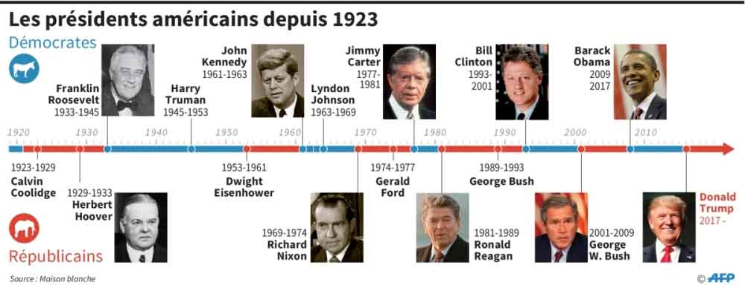



ILLUSTRATION DES METHODES
Questions possibles :
Peut-on connaître le parti politique à partir d’une étude de son discours d’inauguration ?
Quels sont les présidents ayant le plus de point commun ?
Trump est-il une valeur aberrante ?
Peut-on retrouver l’histoire américaine à travers une étude des discours ? Par thème ?
/34
Notes:
Pour illustrer ces méthodes, nous aurons des petits datasets ‘toy’ ainsi qu’un dataset contenant tous les discours d’inauguration des présidents américains sur le dernier siècle (26 discours).
A partir de là, on pourra illustrer la proximité des discours entre eux et tenter de répondre à des questions marrants =)
Pour le code, tout sera codé sous la distribution Anaconda de Python avec l’IDE de Jupyter.

Slide 5
PRE-PROCESSING
/34
Notes:
Pré-processing : structurer les données textuelles

Slide 6


PREAMBULE : NETTOYAGE DES DONNEES
Pre-processing
Mise en minuscule
Tokenisation
Suppression des mots inutiles
Correction orthographique
(optionnelle)
Lemmatisation
Stemisation
/34
Notes:
Les différentes phases du pré-processing

Slide 7
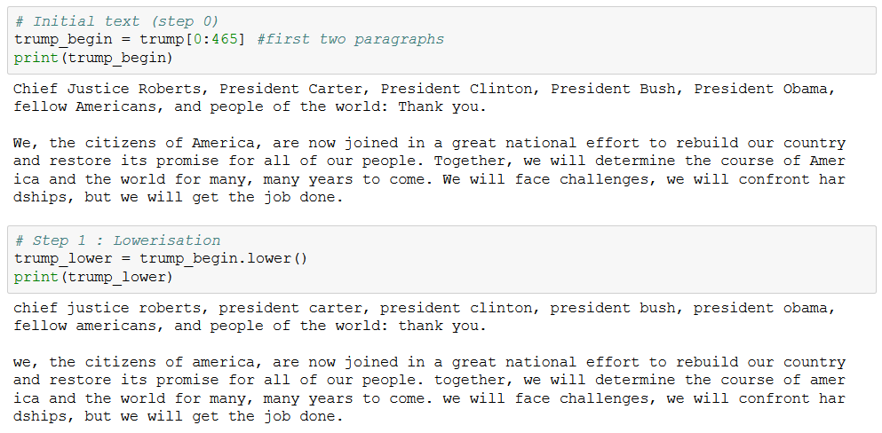
PREAMBULE : NETTOYAGE DES DONNEES
Mise en minuscule (étape 1 - lowerize)
Intérêt :
- Ne tenir compte de la casse des mots
/34
Notes:
Un exemple de « mise en minuscule » sur le début du discours de Trump

Slide 8
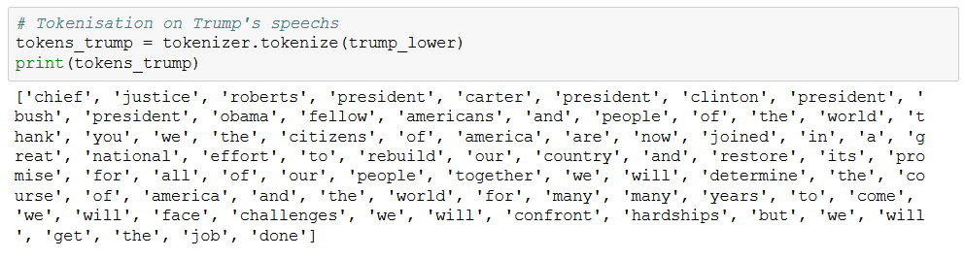
PREAMBULE : NETTOYAGE DES DONNEES
Mise en token (étape 2 - tokenization)
Intérêt :
n’avoir que les mots employés
Possibilité de considérer les n-grams
Attention :
U.N. vs UN
New York
20/02/2018
One-man-show
/34

Slide 9
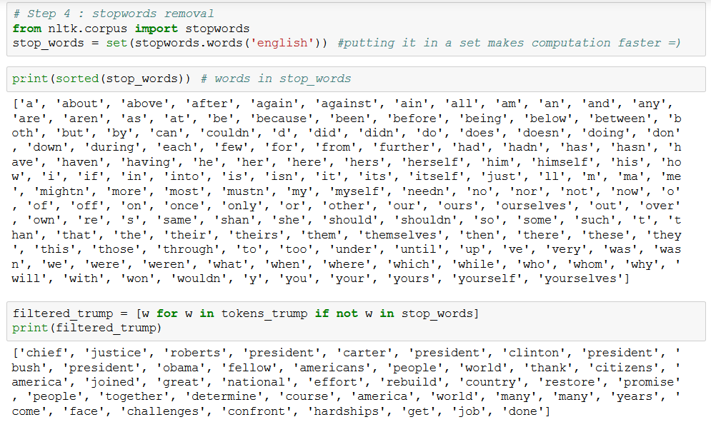
PREAMBULE : NETTOYAGE DES DONNEES
Suppression des mots inutiles (étape 3 – stopwords removal)
Intérêt :
n’avoir que les mots « utiles »
Réduit la dimension du problème
Attention :
Il faut ajuster le dictionnaire des mots retirés : en anglais, « again » est un stop_word ; en français, « les » n’est pas un stop_word
Parfois utile : « to be or not to be »
/34

Slide 10
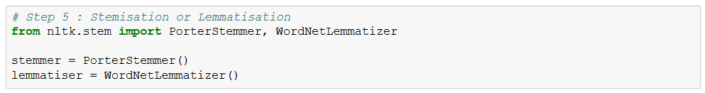
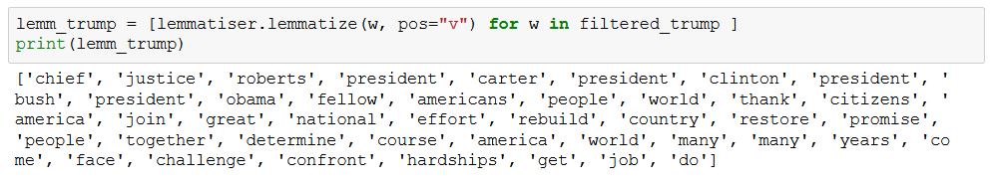
PREAMBULE : NETTOYAGE DES DONNEES
Lemmatisation (étape 4 – version 1)
Intérêt :
Réduction à une forme commune
Réduit la dimension du problème
Attention :
- Nécessite des connaissances en grammaire, part of speech, …
/34

Slide 11
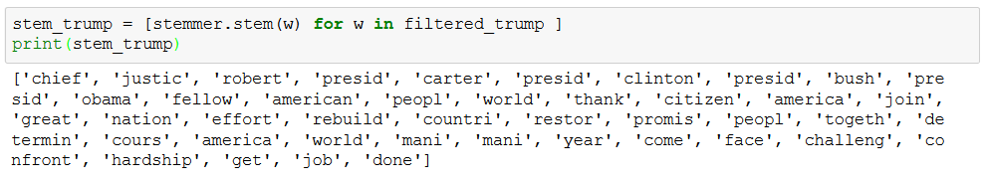
PREAMBULE : NETTOYAGE DES DONNEES
Stemisation (étape 4 – version 2)
Intérêt :
Réduction à la radical
Réduit la dimension du problème
Attention :
- Le résultat n’est pas toujours lisible
/34

Slide 12

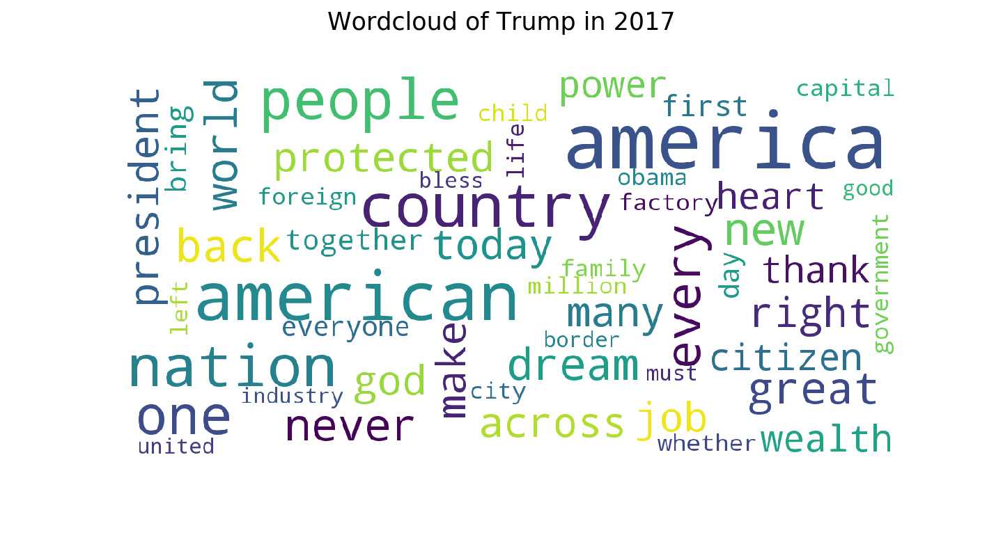
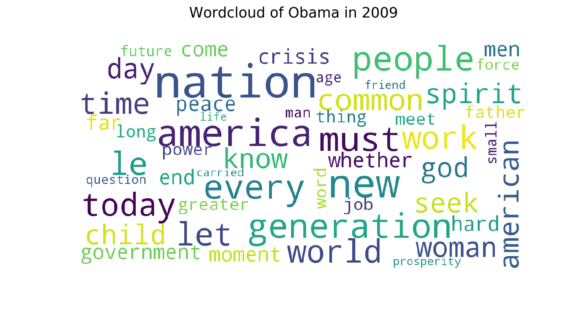
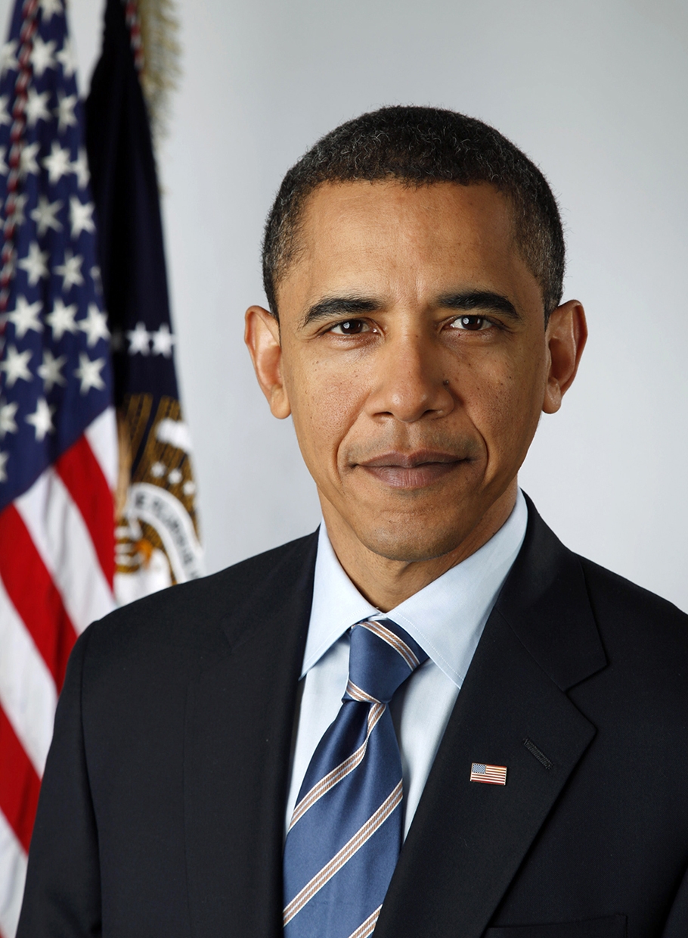
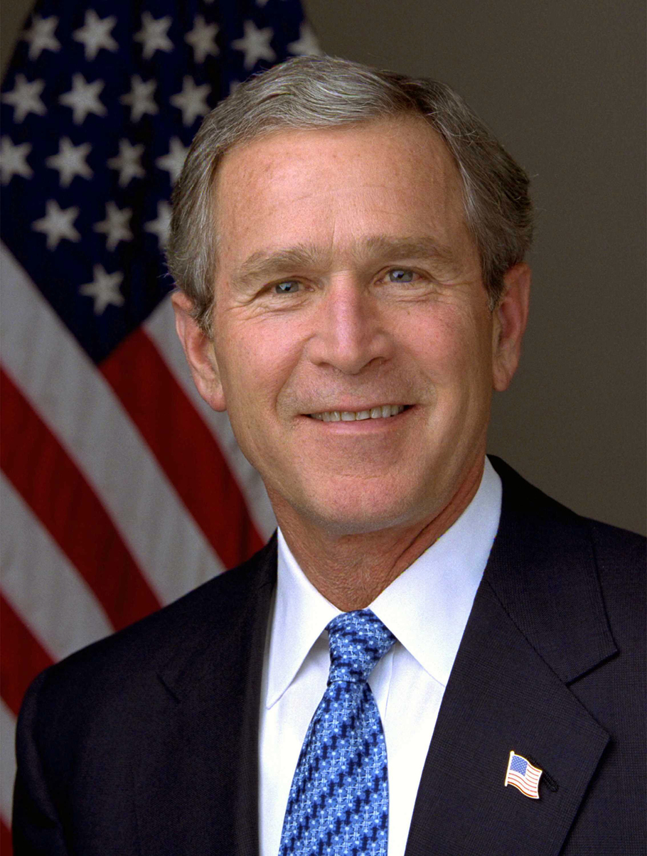
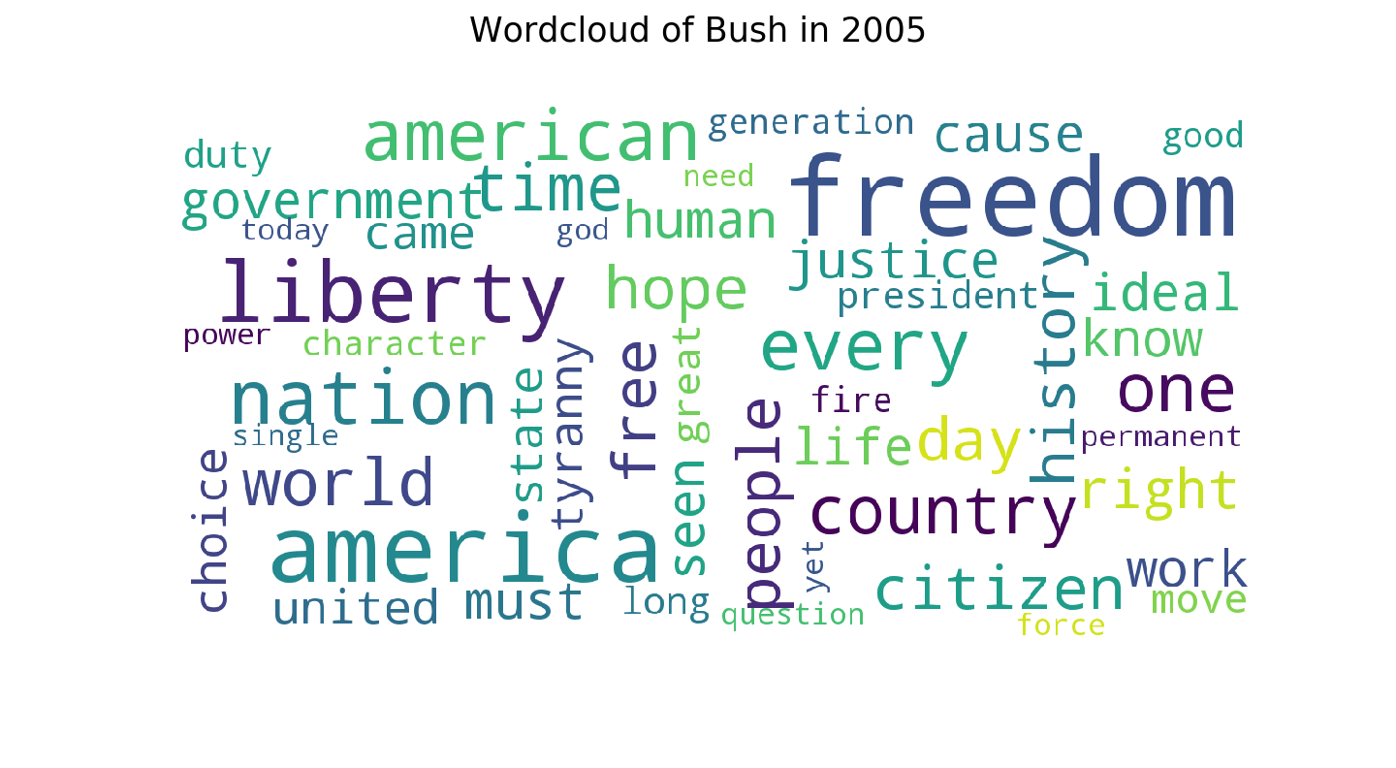
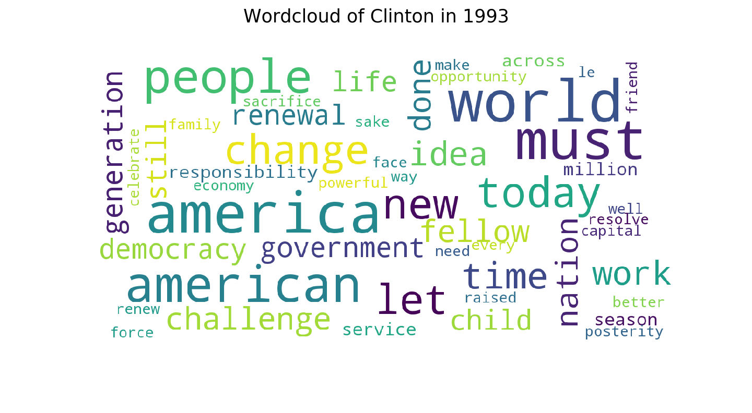
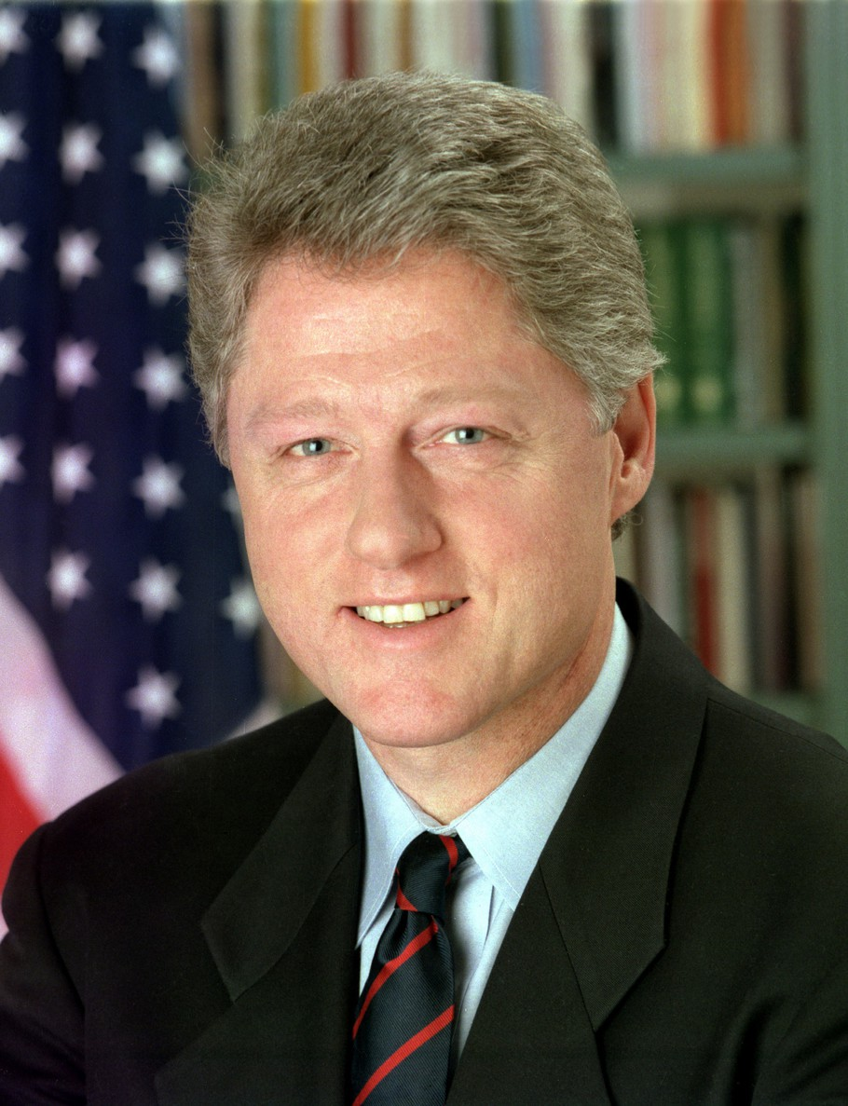
NUAGE DE MOTS : QUI A DIT QUOI ?
/34

Slide 13
METHODE DE VISUALISATION
/34

Slide 14
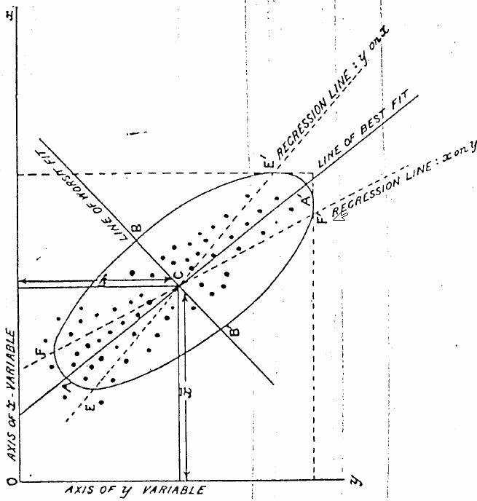
REPRESENTATION VISUELLE
Analyse en composantes principales
Consiste à transformer des variables liées entre elles (dites « corrélées » en statistique) en nouvelles variables décorrélées les unes des autres. Ces nouvelles variables sont nommées « composantes principales », ou axes principaux. Elle permet au praticien de réduire le nombre de variables et de rendre l'information moins redondante.
Lorsqu'on veut compresser un ensemble de N variables aléatoires, les n premiers axes de l'analyse en composantes principales sont un meilleur choix, du point de vue de l'inertie ou de la variance.
Extrait de l'article de Pearson de 1901 : la recherche de la « droite du meilleur ajustement ».
/34

Slide 15
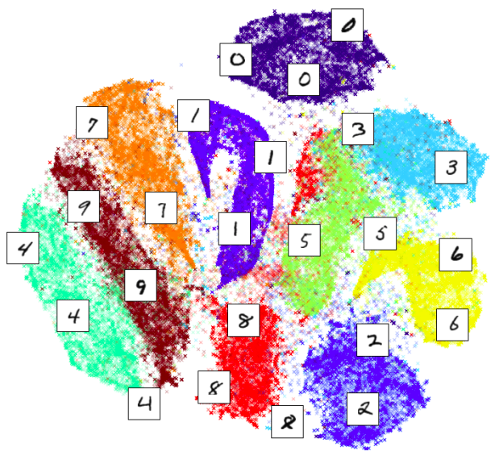
REPRESENTATION VISUELLE
t-SNE (t-distribution stochastic neighbour embeddings)
Technique de réduction de dimension pour la visualisation de données développée par Geoffrey Hinton et Laurens van der Maaten. Il s'agit d'une méthode non-linéaire permettant de représenter un ensemble de points d'un espace à grande dimension dans un espace de deux ou trois dimensions, les données peuvent ensuite être visualisées avec un nuage de points.
L'algorithme t-SNE se base sur une interprétation probabiliste des proximités.
MNIST images visualised in two dimesnions using t-SNE. Colours indicate the digit of each image.
/34
Notes:
L'algorithme t-SNE tente de trouver une configuration optimale selon un critère de théorie de l'information pour respecter les proximités entre points : deux points qui sont proches (resp. éloignés) dans l'espace d'origine devront être proches (resp. éloignés) dans l'espace de faible dimension.
L'algorithme t-SNE se base sur une interprétation probabiliste des proximités. Une distribution de probabilité est définie sur les paires de points de l'espace d'origine de telle sorte que des points proches l'un de l'autre ont une forte probabilité d'être choisi tandis que des points éloignés ont une faible probabilité d'être sélectionnés. Une distribution de probabilité est également définie de la même manière pour l'espace de visualisation. L'algorithme t-SNE consiste à faire concorder les deux densités de probabilité, en minimisant la divergence de Kullback-Leibler entre les deux distributions par rapport à l'emplacement des points sur la carte.

Slide 16
METHODE DE VECTORISATION
/34

Slide 17
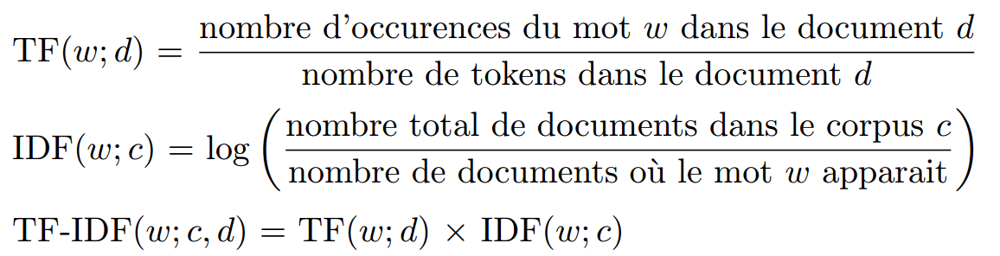
TF-IDF
Cette mesure statistique permet d'évaluer l'importance d'un terme contenu dans un document, relativement à une collection ou un corpus. Le poids augmente proportionnellement au nombre d'occurrences du mot dans le document. Il varie également en fonction de la fréquence du mot dans le corpus.
Chaque document est représenté par un vecteur dans l’espace de tous les mots utilisés par le corpus
TF : term frequency
IDF : inverse document frequency
Après avoir calculé les poids de chaque mot dans un document, on obtient un vecteur pour chaque document, il est parfois utile de normaliser (norme L1 ou L2) le vecteur.
/34

Slide 18
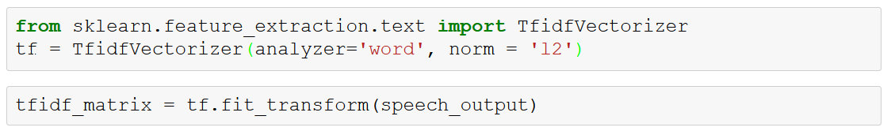
TF-IDF
On obtient une matrice M de dimension :
Nombre de lignes = nombre de documents
Nombre de colonnes = nombre de mots uniques dans le corpus
M
n_doc
n_vocabulary
Matrice M :
Normalisée ligne par ligne
Sparce : beaucoup d’éléments nuls
De grande dimension, en général, n_vocabulary >> n_doc
/34

Slide 19


TF-IDF
- Modélisation facile à comprendre
- Beaucoup de variantes possibles
- Beaucoup de variantes possibles
- Matrice sparse de grande dimension : visualisation difficile
- Ne tient pas compte de l’ordre des mots (le chat mange la souris VS la souris mange le chat)
- Ne tient pas compte de la polysémie (souris d’ordinateur, souris de laboratoire) : voir algorithme de Lesk pour résoudre l’ambiguïté
- Ne tient pas compte du sens des mots (le félin dévore la souris VS le chat mange le rongeur)
/34

Slide 20
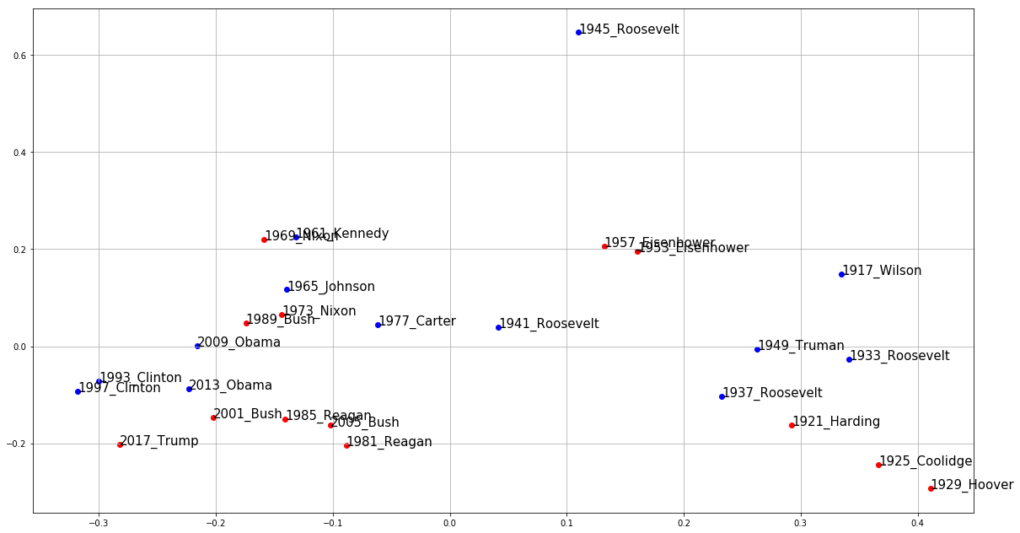
TF-IDF (VISUALISATION PAR ACP)
/34

Slide 21
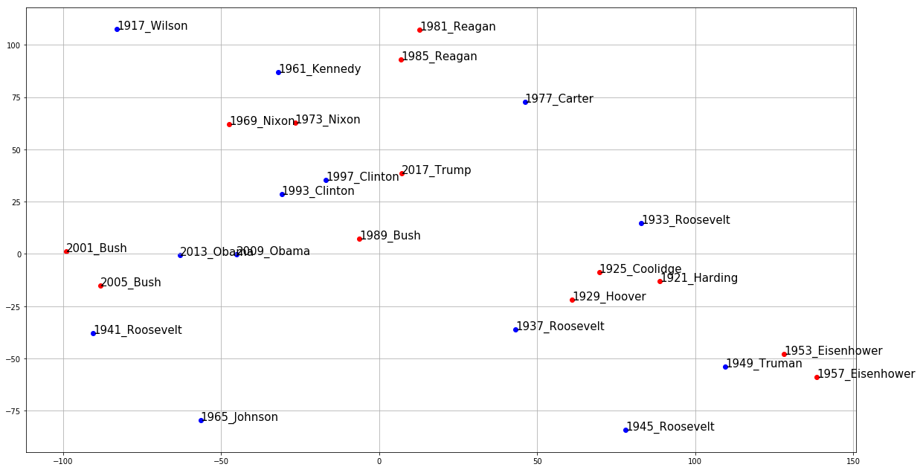
TF-IDF (VISUALISATION PAR t-SNE)
/34

Slide 22
LSA
LSA : analyse sémantique latente (Latent semantic analysis)
Vectorisation via TF-IDF
Décomposition en valeurs singulières
Conserver qu’une partie de l’inertie
U
n_doc
*
*
*
V
M
D
n_doc
x
0
0
x
n_doc
=
*
*
n_vocabulary
n_doc
n_vocabulary
n_vocabulary
U est unitaire, D est « diagonale » et V est unitaire
n_vocabulary
/34

Slide 23
LSA
Permet la création de topics car capable de capturer des similarités sémantiques et syntaxiques
Paramétrisé par la proportion d’inertie conservé (part des valeurs singulières conservée)
Réduction de dimension
Donne en général de meilleurs résultats que TF-IDF
Nécessite TF-IDF
Nécessite de tout recalculer si un mot est rajouté
Cout quadratique pour effectuer la décomposition en valeurs singulières
/34

Slide 24
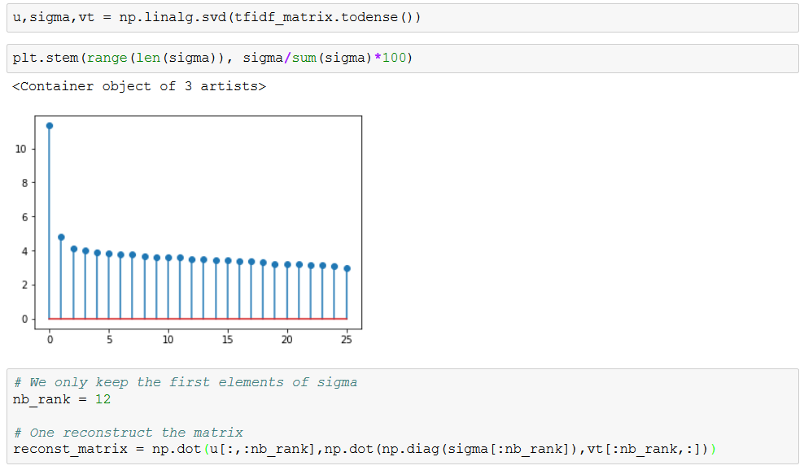
LSA
/34

Slide 25
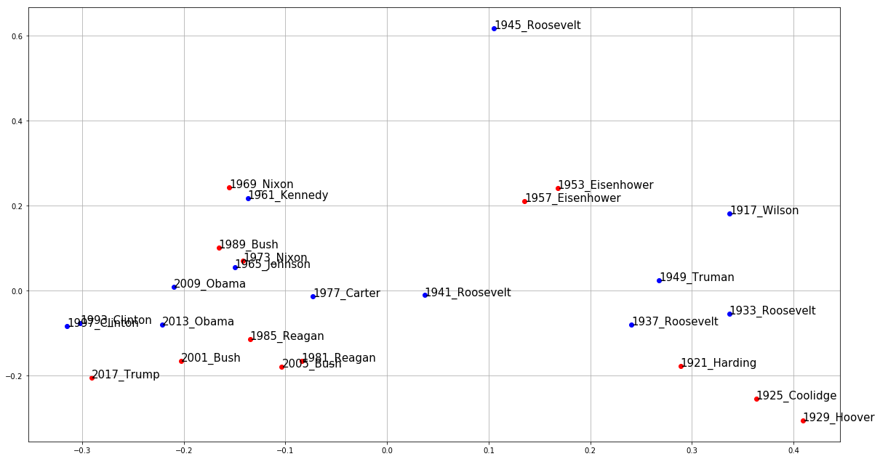
LSA (VISUALISATION PAR ACP)
/34

Slide 26
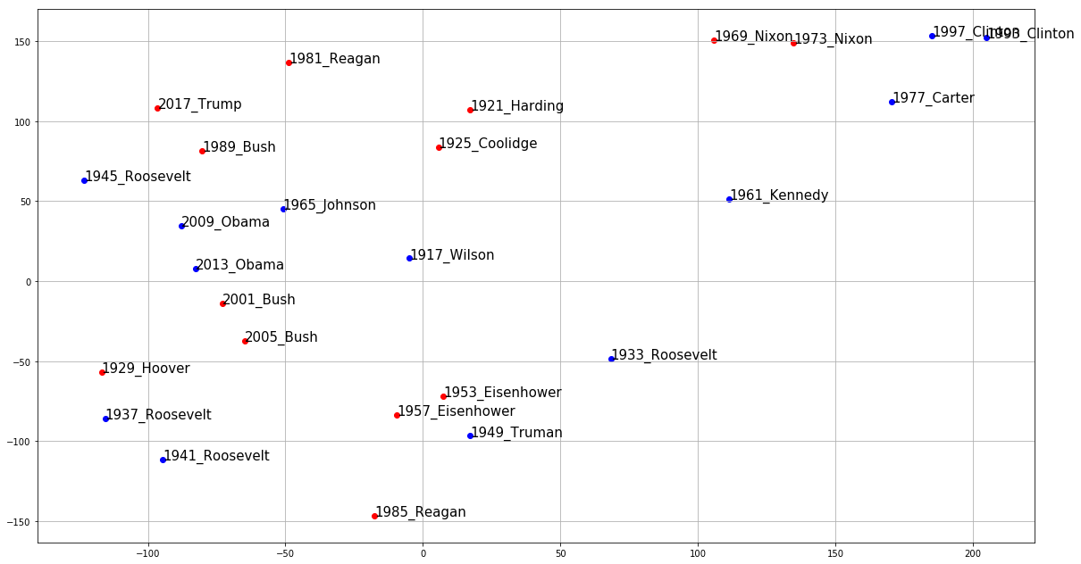
LSA (VISUALISATION PAR t-SNE)
/34

Slide 27
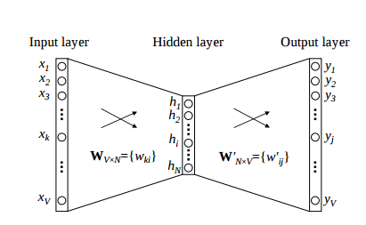
WORDS EMBEDDINGS : WORD2VEC
Word2Vec : méthode créée en 2013 par Tomas Mikolov (Google) basée sur un réseau de neurones à une couche cachée
A partir d’une base d’apprentissage construite sur un document (ou ensemble de documents), le modèle prédit le mot y_{i} se trouvant dans l’entourage du mot x_{i}
Une fois le modèle appris, on ne conserve que les poids de la matrice w
Ainsi, chaque mot est caractérisé par un vecteur de dimension N, généralement 100.
Modèle du Word2Vec
/34

Slide 28
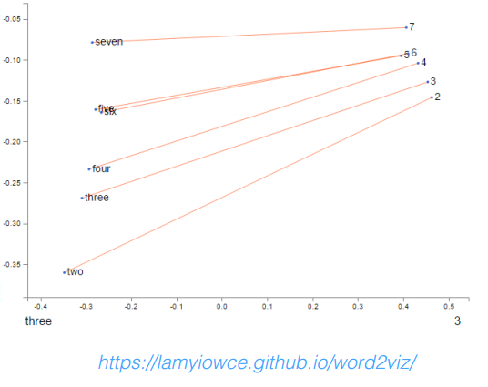
WORDS EMBEDDINGS : WORD2VEC
L’ordre des nombres est conservée !
/34

Slide 29
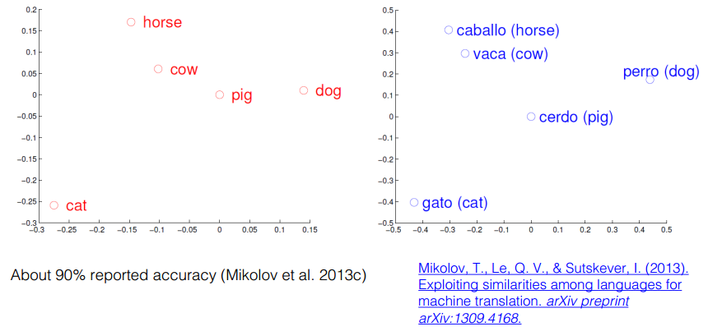
WORDS EMBEDDINGS : WORD2VEC
/34

Slide 30
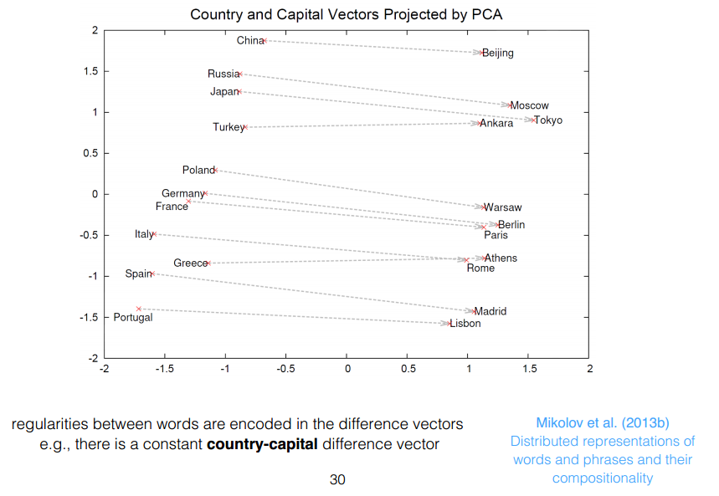
WORDS EMBEDDINGS : WORD2VEC
/34

Slide 31
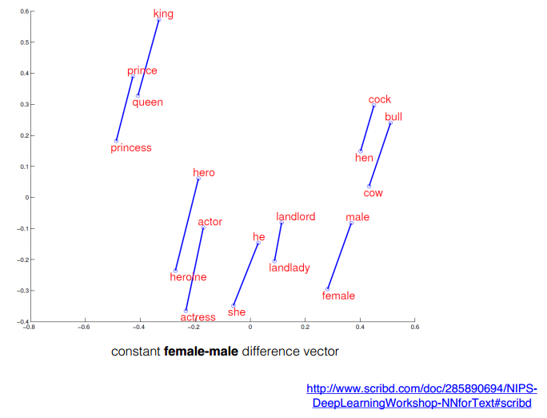
WORDS EMBEDDINGS : WORD2VEC
/34

Slide 32
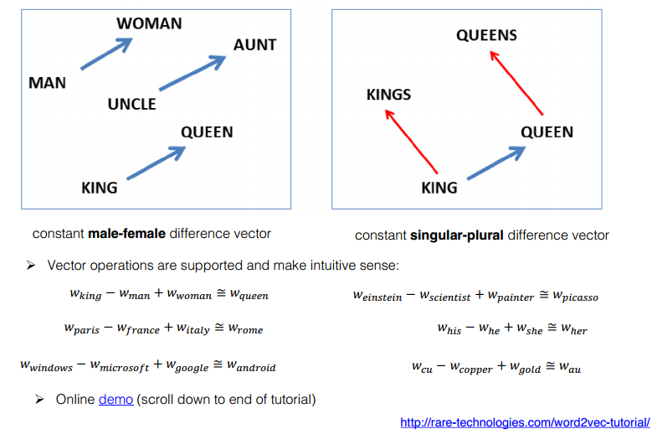
WORDS EMBEDDINGS : WORD2VEC
/34

Slide 33
WORDS EMBEDDINGS : WORD2VEC
Les mots ayant une signification proche sont représentés par des vecteurs similaires
Les mots qui ont des vecteurs similaires présentent des analogies : synonymes, antonymes, noms, couleurs, lieux, …
Arithmétique vectorielle permettant d’obtenir des analogies
Les coordonnées sont pré-calculées (accessibles librement)
Comment représenter des documents ? Somme des vecteurs des mots ? Voir l’algorithme de « word mover’s »
/34

Slide 34
CONCLUSION
Texte : mot, document, corpus
Nécessité de formater les données non structurées
Pour vectoriser des documents :
Famille des méthodes TF-IDF
LSA : TF-IDF suivi d’une réduction via SVD
Pour vectoriser des mots :
Word embeddings : word2vec (visualisation t-SNE pour les embeddings)
Levy, O., Goldberg, Y., & Dagan, I. (2015) :
LSA performe mieux lorsqu’on recherche de la similarité
Word2Vec performe mieux lorsqu’on cherche des analogies
Tuner les hyperparamètres est important
/34

